Slide 1

LI4
Escola de Engenharia
Departamento de Informática
Mestrado integrado em Engenharia Informática
2017/2018
”GuguDadah”
Babysitting de confiança
Carlos Campos
Diana Costa
Marcos Pereira
Sérgio Oliveira
Vitor Castro
Braga, Março de 2018

Slide 2
Parte III
Implementação

Slide 3
Contextualização, Motivação e Objetivos
“Bebés & Companhia” é uma cadeia de infantários;
Surge, assim, a ideia de fazer um serviço ao domicílio de babysitting;
É criada a plataforma “GuguDadah”;
Dificuldade de encontrar alguém que seja responsável para cuidar dos filhos;
Aumento da satisfação e dos utentes do infantário;
Possibilidade do cliente avaliar determinado babysitter.

Slide 4

Estabelecimento da Entidade do Projeto
Nome: | GuguDadah
Slogan: | De Pais, Para pais
Categoria: | Babysitting
Características: | Implementação de descontos em serviços
 | Reserva/Requerimento de profissionais para serviço
 | Avaliação dos profissionais
 | Navegação GPS
Faixa Etária: | 20-50
Logótipo:

Slide 5
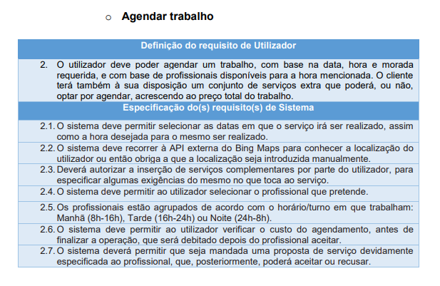
Requisitos do utilizador e de sistema funcionais - Cliente

Slide 6
Requisitos de sistema não-funcionais
Organizacionais
O utilizador deve autenticar-se com o seu username e a password respetiva;
A linguagem de programação a utilizar será C# em cooperação com a framework ASP.NET;
O SGBD a usar deve ser o SQL Server;
A aplicação será desenvolvida para web;

Slide 7
Requisitos de sistema não-funcionais
Externos
O sistema deve recorrer a uma API de mapas para representar a localização do trabalho ou até mesmo para representar a sua própria localização;
O sistema não deve apresentar aos utilizadores dados privados acerca dos restantes utilizadores, sendo que, cada utilizador só pode ver os seus dados e aqueles que são públicos;

Slide 8
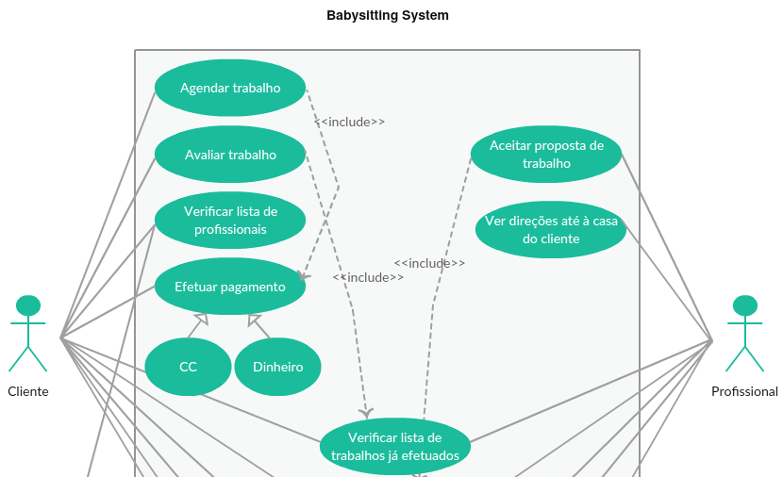
Diagrama de Use Cases

Slide 9
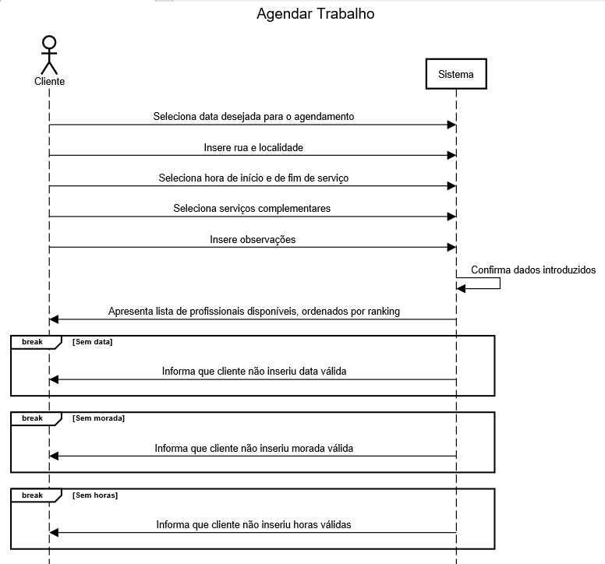
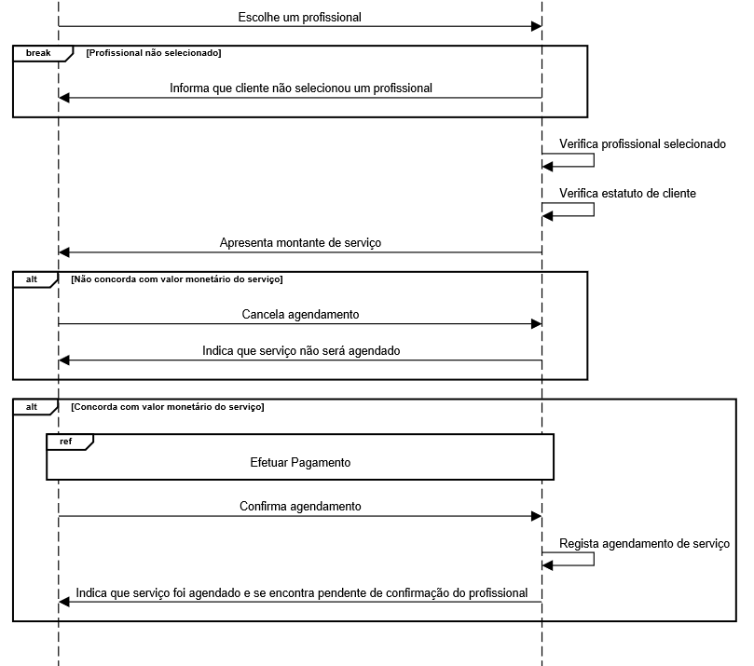
Diagrama de Sequência de Sistema “Agendar trabalho”

Slide 10
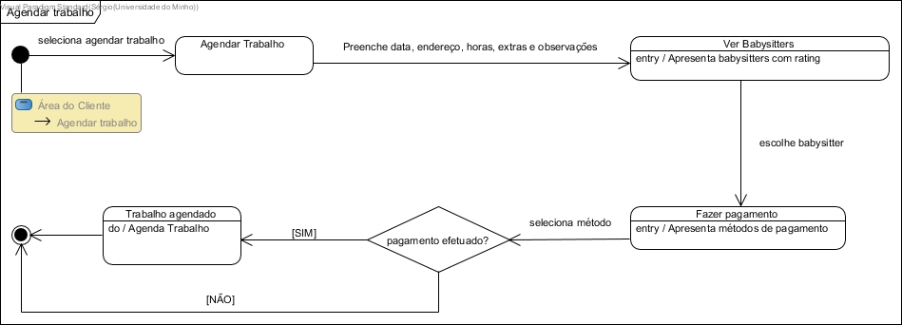
Diagrama de Máquinas de Estado “Agendar Trabalho”

Slide 11




Tecnologias escolhidas
Notes:
Foi desenvolvido o projeto em Visual Studio que, juntamente com os serviços da Microsoft Azure permitem a disponibilização do website online. O browser, utilizado em PC ou smartphone, permite cobrir uma vasta gama de dispositivos, graças à implementação dinâmica da página.

Slide 12
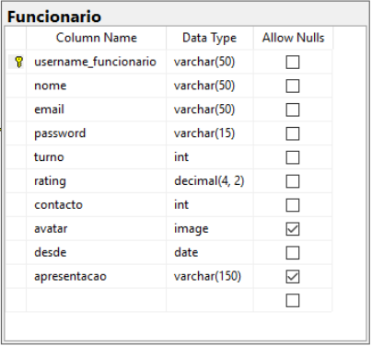
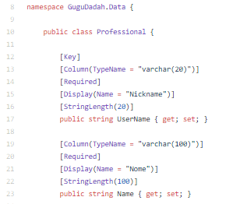
Base de Dados e Povoamento

Slide 13
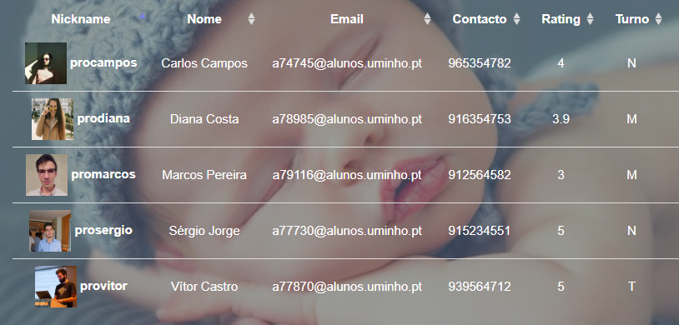
Base de Dados e Povoamento

Slide 14
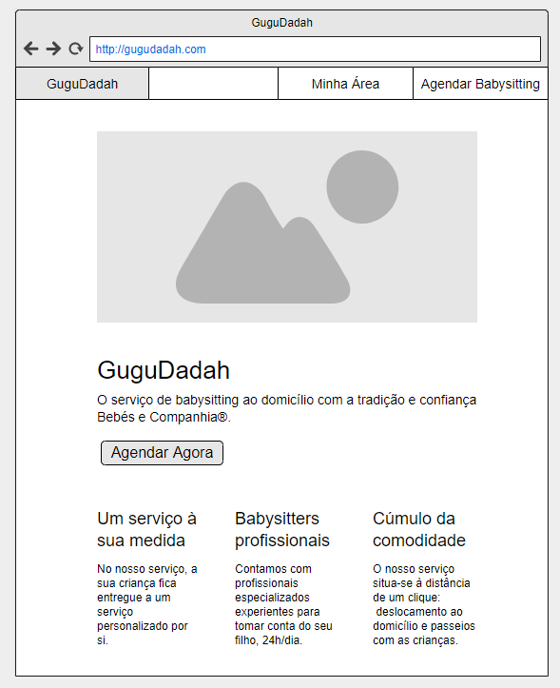
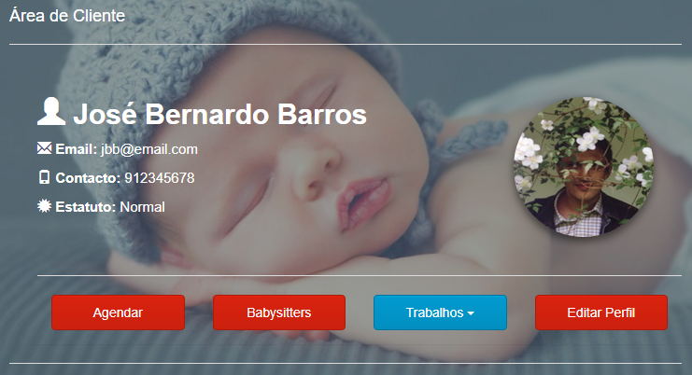
Agendar Trabalho

Slide 15
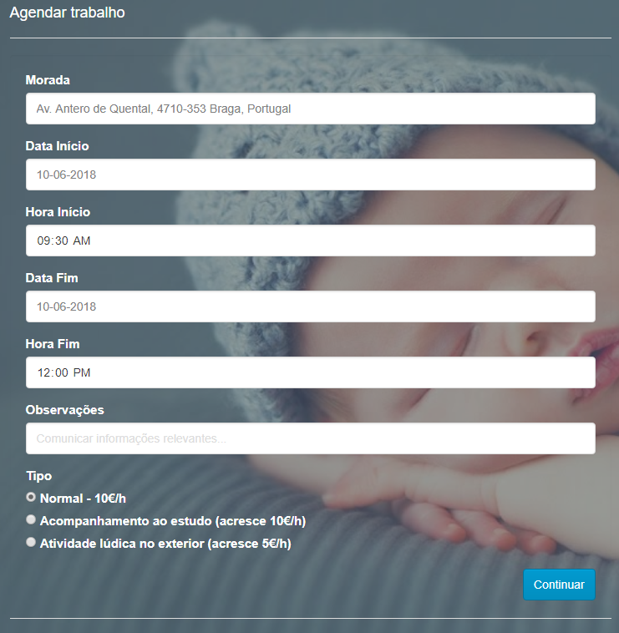
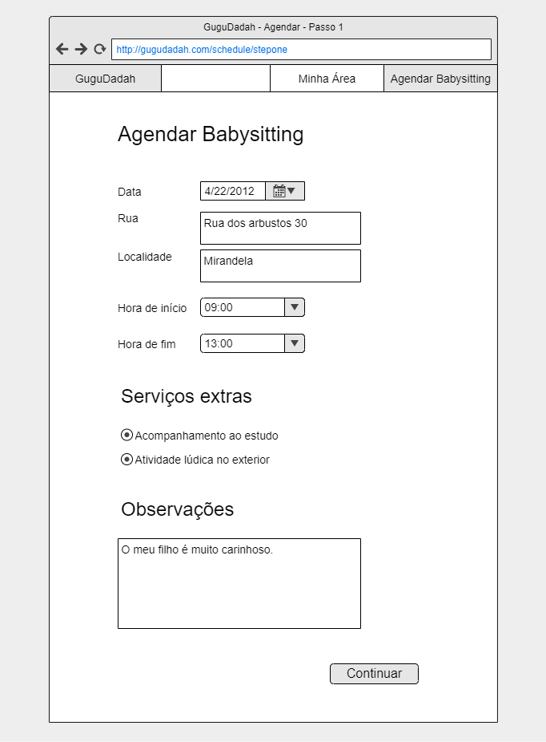
Agendar Trabalho

Slide 16
Agendar Trabalho
O sistema deve permitir selecionar as datas em que o serviço irá ser realizado, assim como a hora desejada para o mesmo ser realizado.
Deverá autorizar a inserção de serviços complementares por parte do utilizador, para especificar algumas exigências do mesmo no que toca ao serviço.

Slide 17
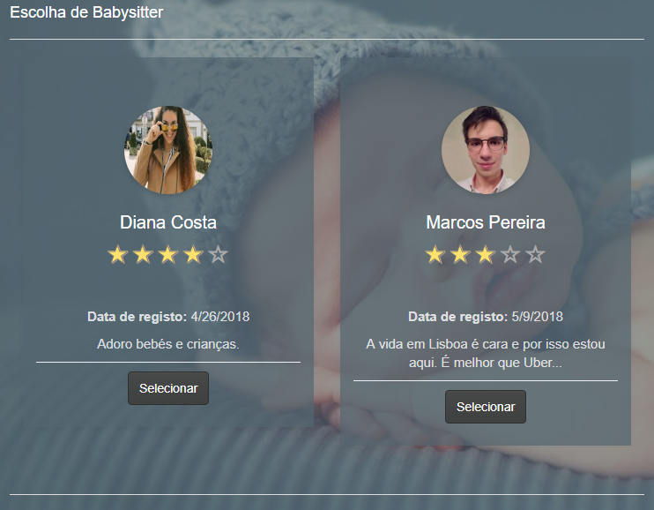
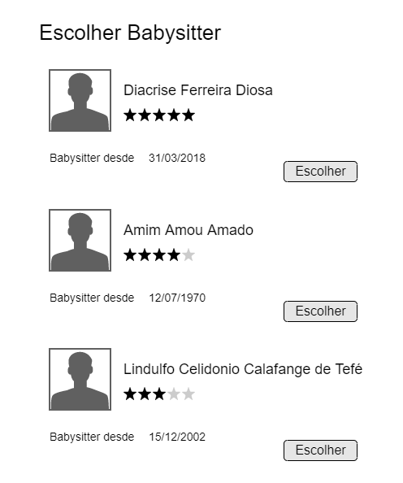
Agendar Trabalho

Slide 18
Agendar Trabalho
O sistema deve permitir ao utilizador selecionar o profissional que pretende.
O sistema deverá permitir que seja mandada uma proposta de serviço devidamente especificada ao profissional, que, posteriormente, poderá aceitar ou recusar.

Slide 19
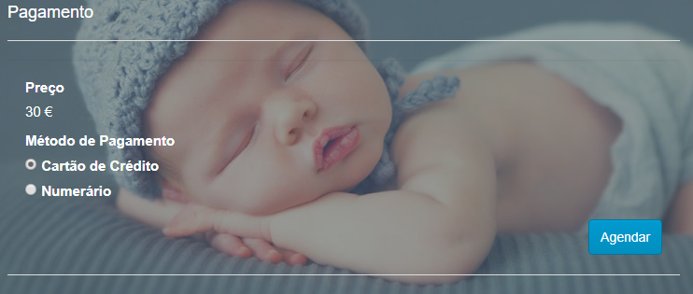
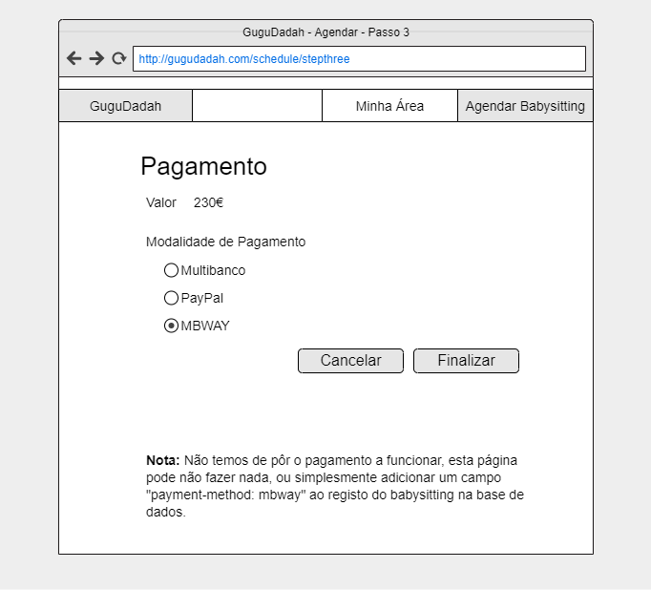
Agendar Trabalho

Slide 20
Agendar Trabalho
O sistema deve permitir ao utilizador verificar o custo do agendamento, antes de finalizar a operação, que será debitado depois do profissional aceitar.

Slide 21
LI4
Escola de Engenharia
Departamento de Informática
Mestrado integrado em Engenharia Informática
2017/2018
”GuguDadah”
Carlos Campos A74745
Diana Costa A78985
Marcos Pereira A79116
Sérgio Oliveira A77730
Vítor Castro A77870
Braga, Março de 2018

